Slide 1


Slide 2


Slide 3



Chia lớp thành 3 đội
Các đội lần lượt bốc ô số yêu thích. Đằng sau mỗi ô số là câu hỏi, là ô số may mắn hoặc ô số không may mắn.
Sau 5 lượt bốc, nhóm nào được nhiều điểm nhất sẽ giành chiến thắng

Slide 4

















Notes:
Bấm vào bó hoa để đến với slide kết thúc

Slide 5


Nhà Trần được thành lập vào thời gian nào?
Năm 1226
+ 10

Slide 6


LUCKY NUMBER
+ 20

Slide 7

Quân đội nhà Trần thực hiện chính sách gì?
+ 20
Ngụ binh ư nông

Slide 8

Danh hiệu “Tam khôi” tương ứng với các danh hiệu học vị nào?
Trạng nguyên
Bảng nhãn
Thám hoa
+ 10

Slide 9

LUCKY NUMBER
+ 15

Slide 10

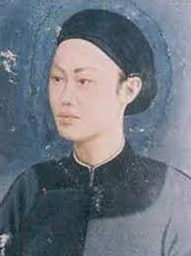
Ông được mệnh danh là Trạng nguyên nhỏ tuổi nhất Việt Nam ta, ông đã thi đỗ trạng nguyên năm 13 tuổi. Ông là ai?
+ 25
Nguyễn Hiền

Slide 11

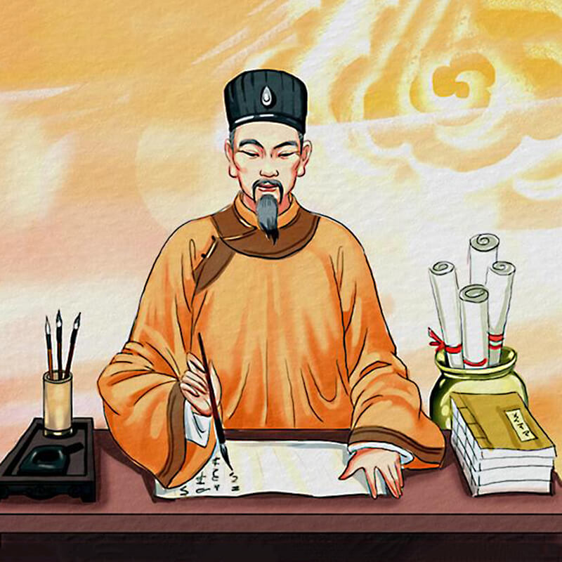
Ông là người dâng Thất trảm sớ, đòi chém 7 tên viên quan nịnh thần. Ông là ai?
+ 30
Chu Văn An

Slide 12


UNLUCKY
- 10

Slide 13

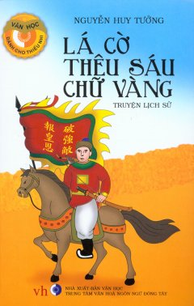
Em hãy nêu 6 chữ trong Lá cờ thêu 6 chữ vàng của
Trần Quốc Toản.
+ 15
“Phá cường địch, báo hoàng ân”

Slide 14

Các bô lão trong hội nghị Diên hồng đã hô to khẩu hiệu gì khi được Thái Thượng hoàng hỏi về chủ trương với quân Mông-Nguyên?
+ 20
“Đánh”

Slide 15

UNLUCKY
- 15

Slide 16

Trận thủy chiến trên sông Bạch Đằng năm 1288 do ai lãnh đạo?
+30
Trần Quốc Tuấn

Slide 17

LUCKY NUMBER
+ 20

Slide 18

Em hãy nêu hai gia nô có đóng góp lớn trong cuộc kháng chiến chống ngoại xâm.
Yết Kiêu
Dã Tượng
+ 15

Slide 19

Hãy nêu tên một nhân vật lịch sử em ấn tượng dưới thờiTriều Trần
+ 25

Slide 20


Slide 21


Slide 22
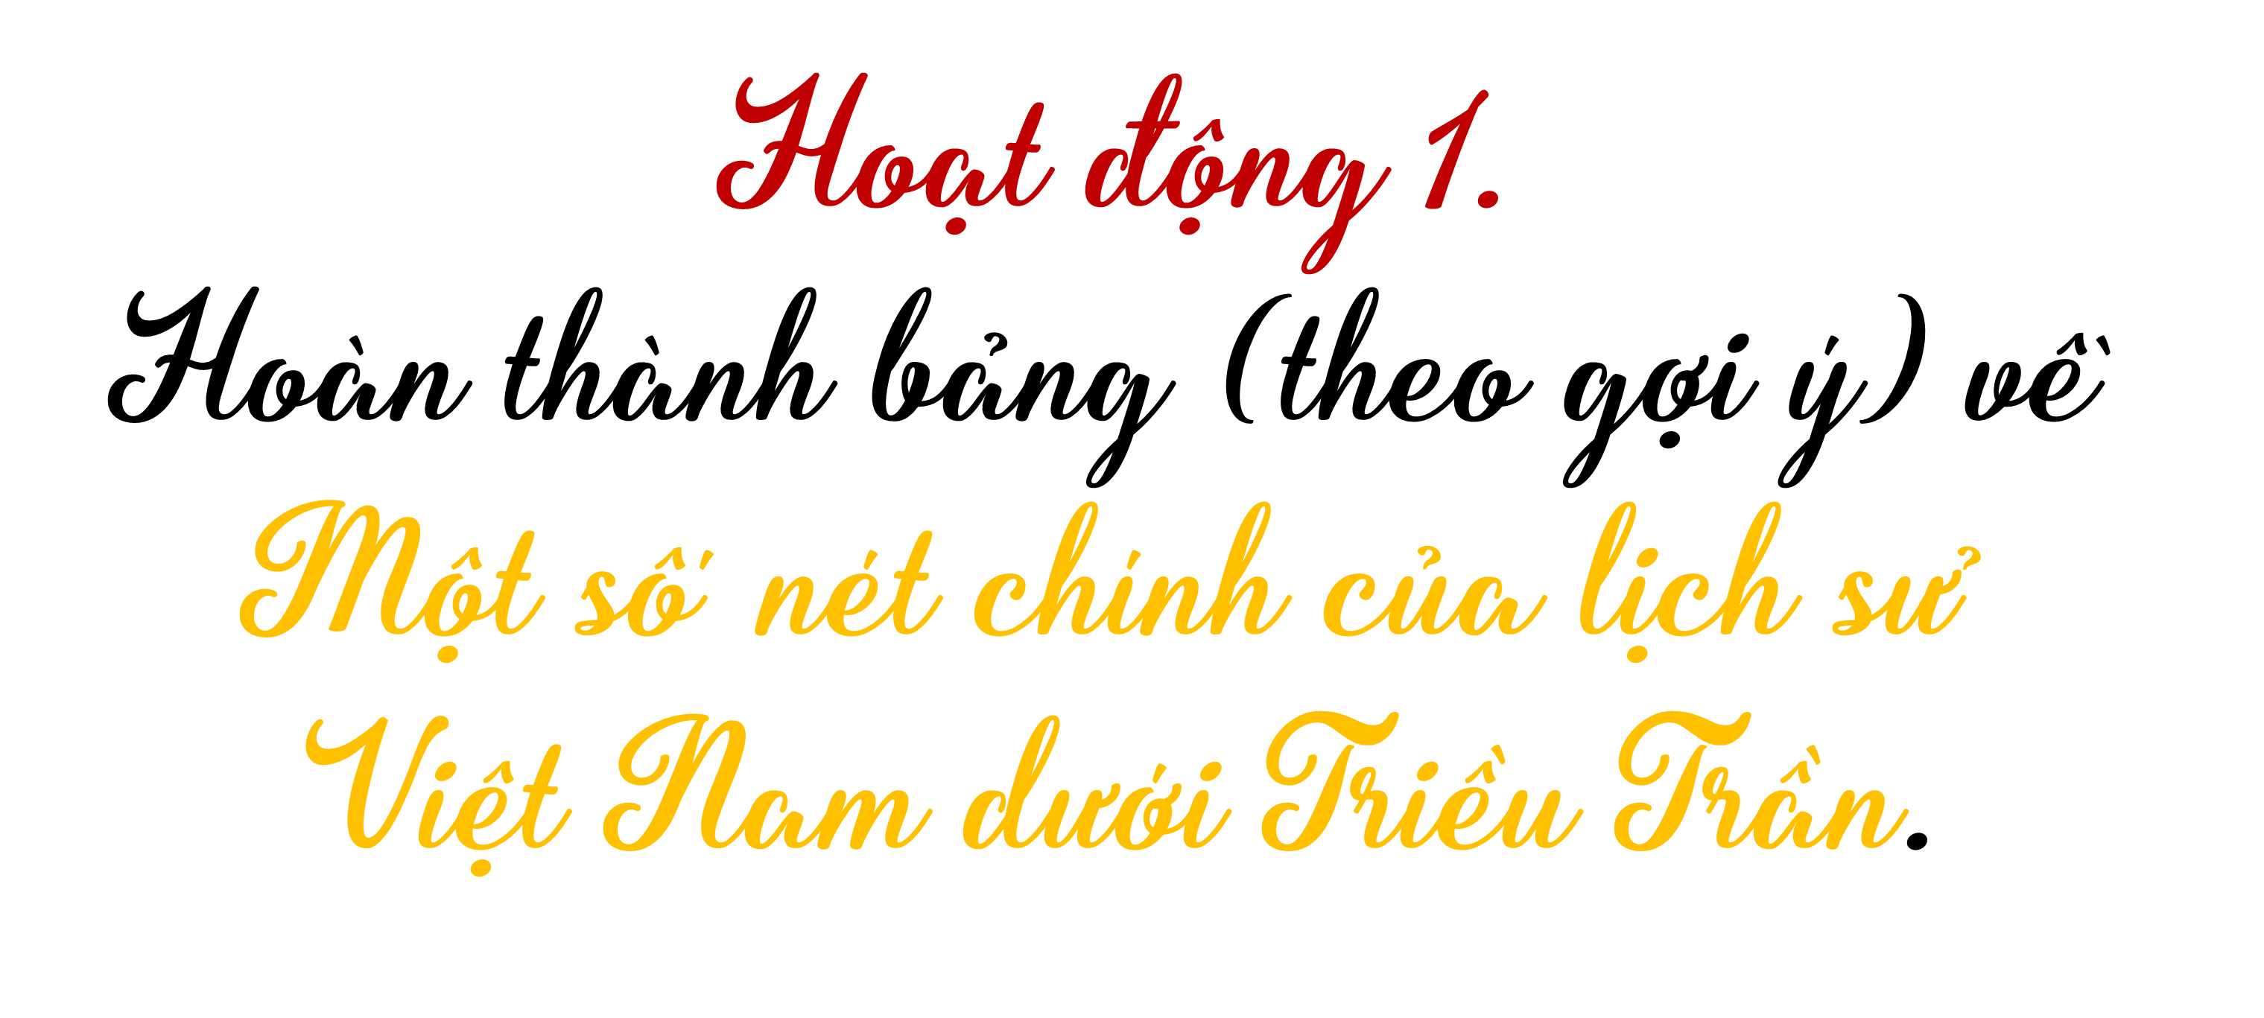


Slide 23

1. Hoàn thành bảng (theo gợi ý) về một số nét chính của lịch sử Việt Nam dưới Triều Trần.
Lĩnh vực | Nét chính | Nhân vật lịch sử tiêu biểu
Chính trị | Thực hiện chế độ Thái Thượng hoàng. | Trần Nhân Tông,…
Quân đội | ? | ?
Giáo dục, khoa cử | ? | ?
Kháng chiến | ? | ?

Slide 24


Lĩnh vực | Nét chính | Nhân vật lịch sử tiêu biểu
Chính trị | ___________________ | __________________
Quân đội | ___________________ | __________________
Giáo dục, khoa cử | ___________________ | __________________
Kháng chiến | ___________________ | __________________

Slide 25
Lĩnh vực | Nét chính | Nhân vật lịch sử tiêu biểu
Chính trị | Thực hiện chế độ Thái Thượng hoàng. | Trần Nhân Tông,…
Quân đội
- Bộ máy nhà nước tổ chức chặt chẽ.
- Quân đội thời nhà Trần được tổ chức quy củ, chặt chẽ.
- Triều Trần tiếp tục thực hiện chính sách "ngụ binh ư nông".
- Nhiều tướng giỏi đã có công lớn trong kháng chiến chống ngoại xâm.
Trần Quốc Tuấn, Trần Quang Khải, Trần Nhật Duật, Trần Khánh Dư,…

Slide 26
Lĩnh vực | Nét chính | Nhân vật lịch sử tiêu biểu
Giáo dục, khoa cử
Kháng chiến
- Giáo dục, khoa cử thời nhà Trần được chú trọng.
-Trường học được mở ở nhiều địa phương, đào tạo được nhiều nhân tài cho đất nước
-Tổ chức kì thi Thái học sinh, đặt danh hiệu “Tam khôi” tôn vinh 3 người xuất sắc nhất
Nguyễn Hiền, Mạc Đĩnh Chi, Chu Văn An,…
- Đánh bại quân Mông-Nguyên với nhiều chiến thắng quan trọng như Đông Bộ Đầu, Chương Dương (Hà Nội), Tây Kết, Hàm Tử (Hưng Yên),... và đặc biệt là chiến thắng Bạch Đằng.
Trần Quốc Tuấn, Trần Quốc Toản

Slide 27


Slide 28
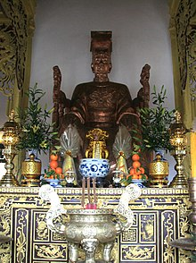
Trần Nhân Tông - vị vua thứ ba của nhà Trần, được mệnh danh là "Phật hoàng" bởi những đóng góp to lớn về cả mặt chính trị, quân sự, văn hóa và tôn giáo. Ông trị vì Đại Việt từ năm 1278 đến năm 1308, dẫn dắt đất nước qua hai cuộc kháng chiến chống Nguyên Mông oanh liệt và để lại di sản đồ sộ cho hậu thế. Là một vị vua nhưng cũng là một nhà sư:
- Lãnh đạo quân dân Đại Việt đánh tan quân Nguyên Mông hùng mạnh trong hai cuộc kháng chiến (1284-1285 và 1287-1288), bảo vệ thành công độc lập dân tộc, đưa thời Trần trở thành thời kỳ hưng thịnh nhất trong lịch sử
- Thực hiện nhiều chính sách cải cách, củng cố quốc phòng, an ninh, phát triển kinh tế, văn hóa. Trần Nhân Tông xây dựng đất nước thái bình dựa trên triết lý đạo Phật
- Có công xây dựng triều đình nhà Trần vững mạnh, tạo nền tảng cho sự phát triển thịnh vượng của Đại Việt trong nhiều thế kỷ sau. Khi đất nước đã thái bình, ông đã từ bỏ đỉnh cao danh vọng và quyền lực để xuất gia tu hành.

Slide 29


Slide 30
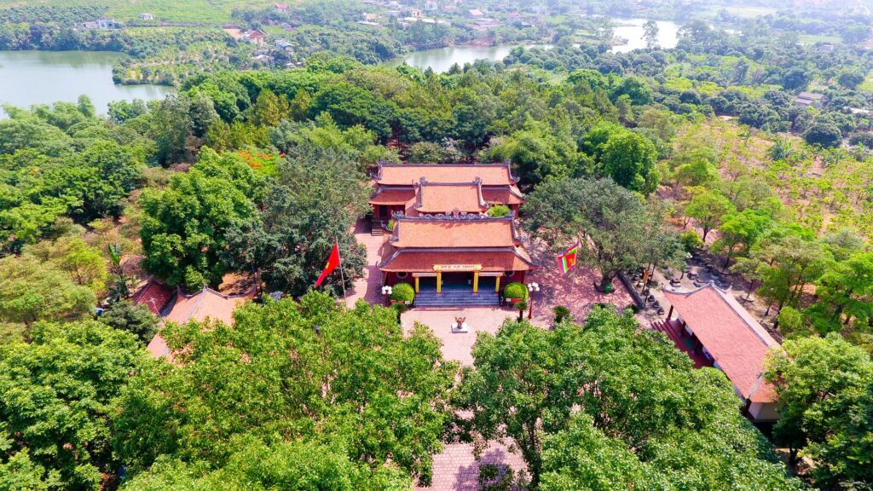
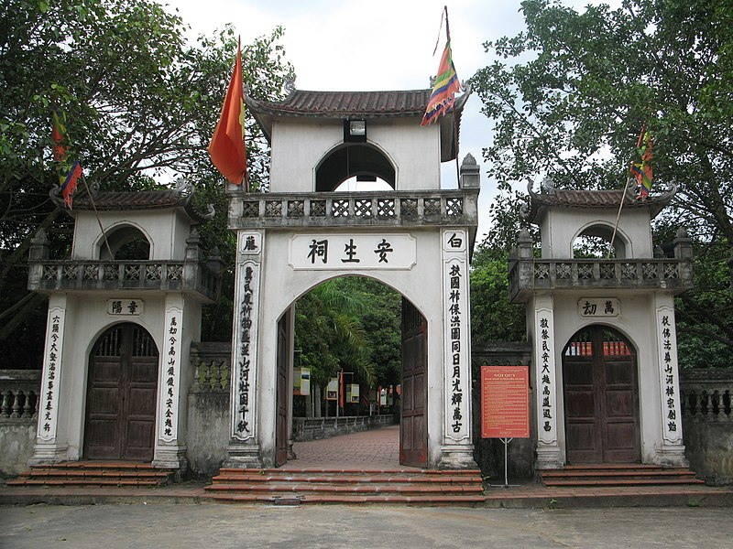
Sưu tầm tranh ảnh, tư liệu viết,... về một di tích lịch sử liên quan đến Triều Trần còn lại đến
ngày nay và chia sẻ với bạn.
- Khu di tích lịch sử nhà Trần tọa lạc tại các xã An Sinh, Tràng An, Bình Khê, Thủy An, huyện Đông Triều, tỉnh Quảng Ninh. Nơi đây cách trung tâm thành phố Hạ Long khoảng 20km và cách thủ đô Hà Nội khoảng 170km.
- Đây là khu di tích quốc gia gồm lăng mộ, đền, chùa, am tháp với 14 di tích trải rộng
- Là vùng thánh địa linh thiêng mang đậm tinh thần lịch sử, văn hoá là nơi quê gốc nhà Trần.

